Slide 1
Presentación Tarea 2: Interfaces
Grupo 13:
Jose Barros
Juan Saez
Nicolas Machuca

Slide 2
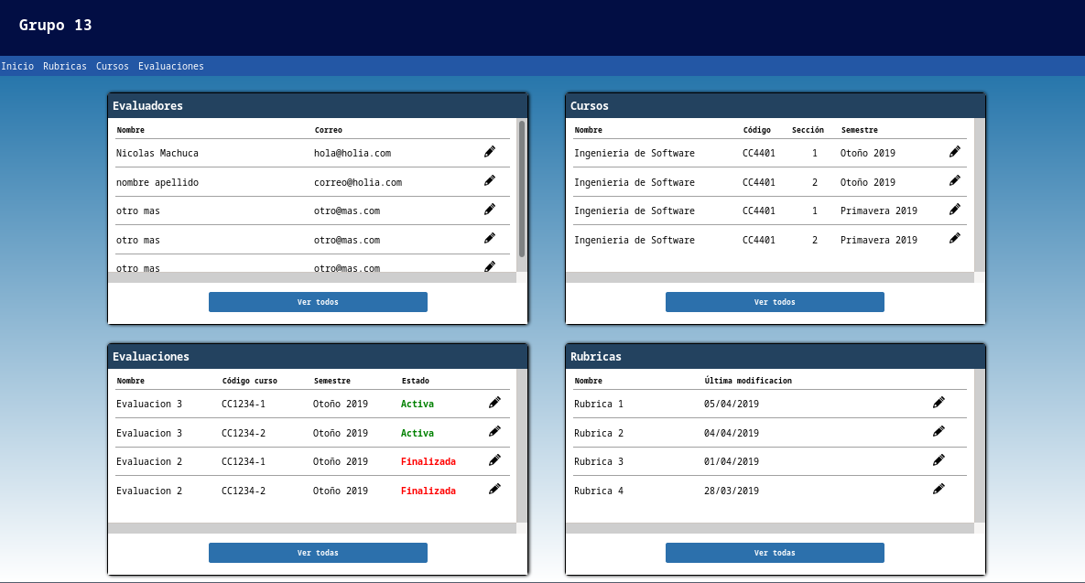
Landing Administrador

Slide 3
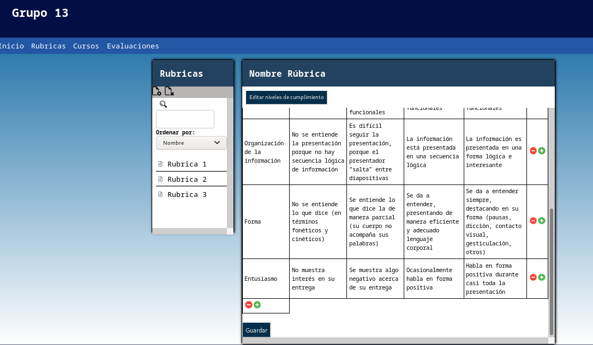
Ficha de Rúbrica
Administrador

Slide 4
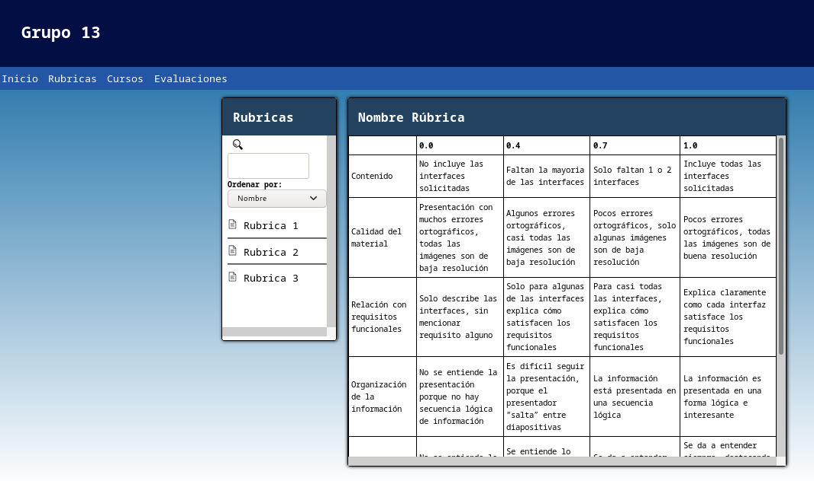
Ficha de Rúbrica (2)
Evaluador

Slide 5
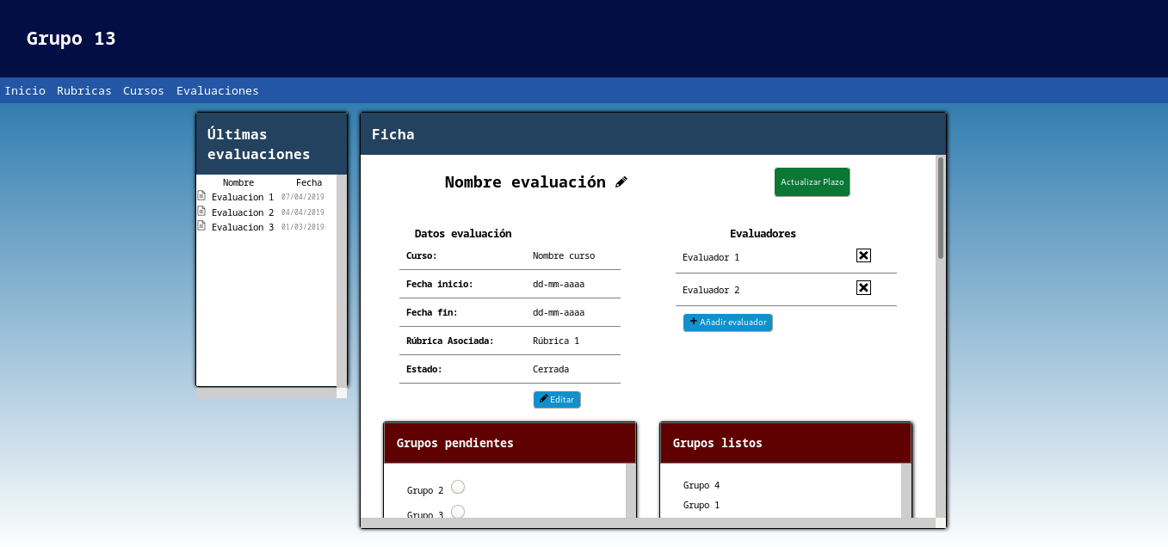
Ficha de una evaluación (1)
Administrador

Slide 6
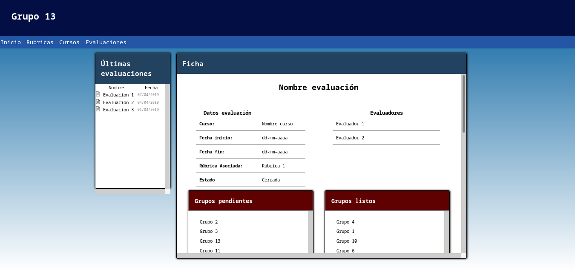
Ficha de una evaluación (2)
Evaluador

Slide 7
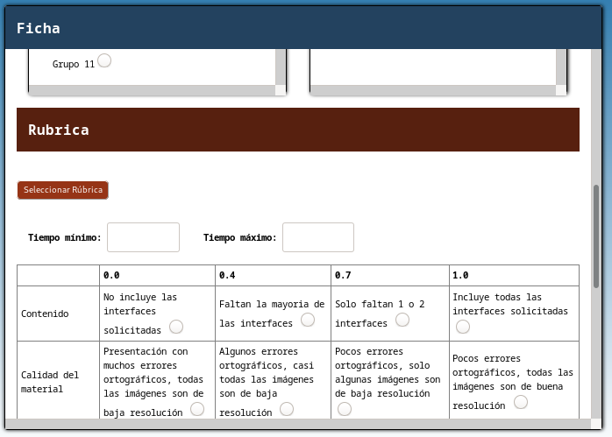
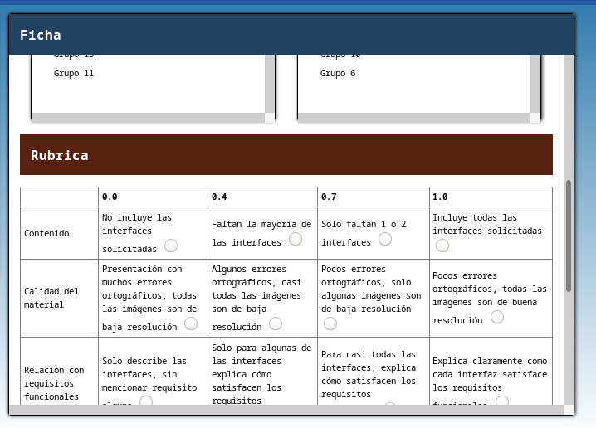
Ficha de una evaluación (3)
Administrador
v/s
Evaluador

Slide 8
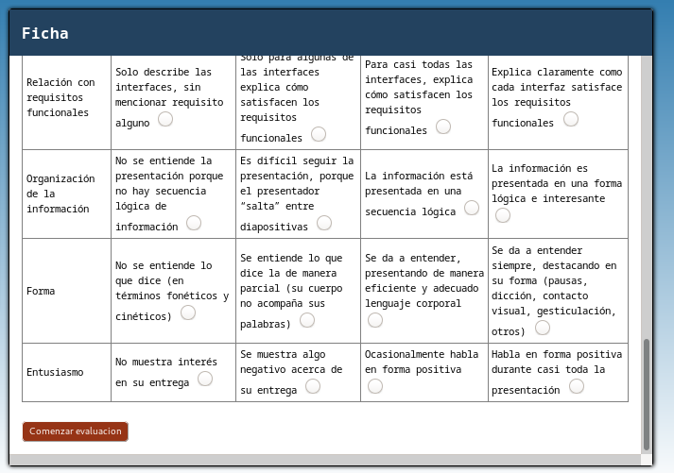
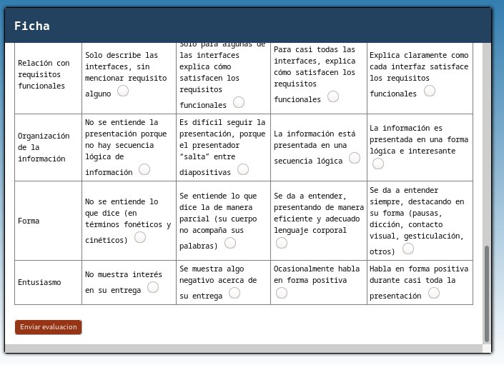
Ficha de una evaluación (4)
Administrador
v/s
Evaluador

Slide 9
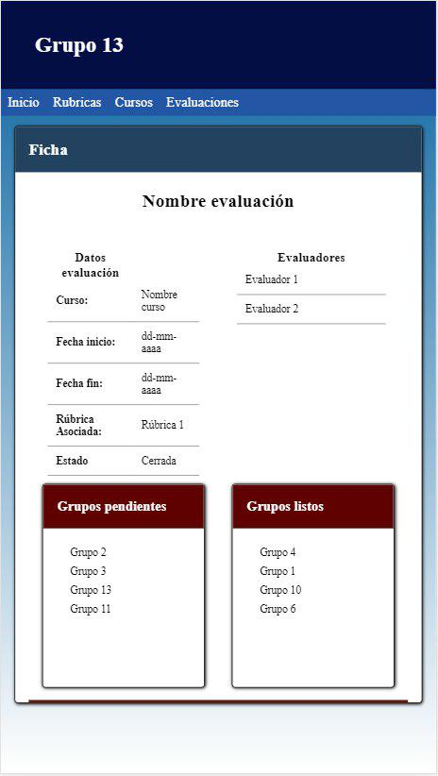
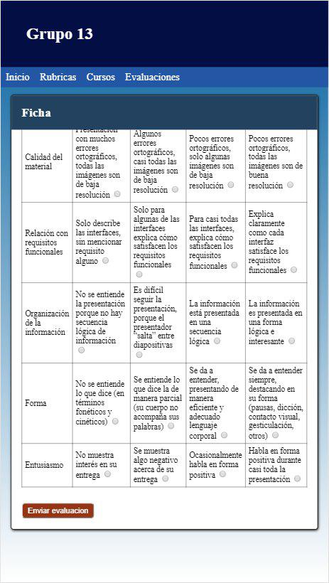
Ficha de una evaluación (5)
Evaluador
Desde el
Celular

Slide 10
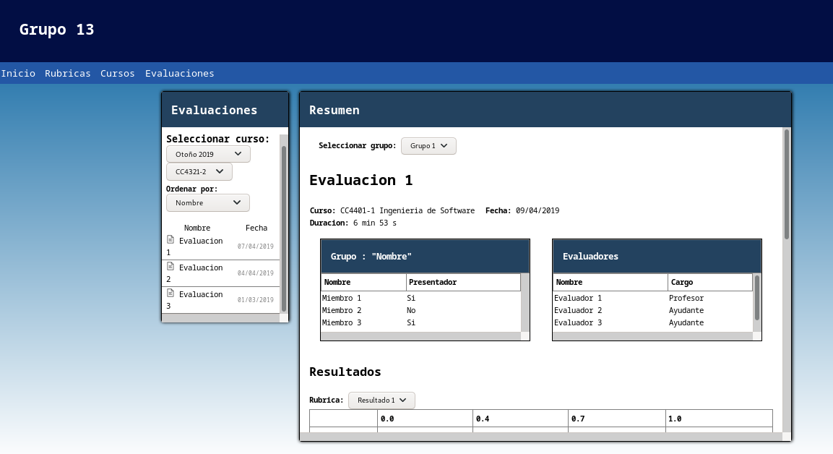
Estudiante
Ficha de un resumen de evaluación (1)

Slide 11
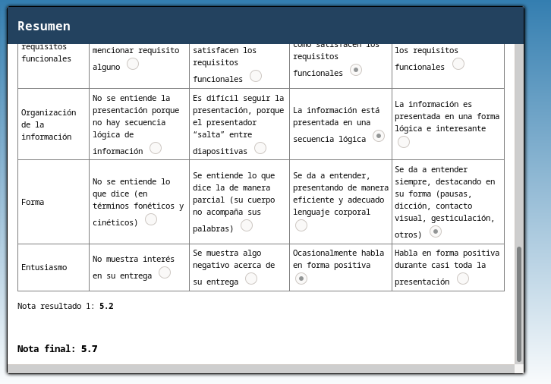
Estudiante
Ficha de un resumen de evaluación (2)

